Slide 1
Кадровый консалтинг и кадровый аудит организации
План
1. Кадровый консалтинг и кадровый аудит организации: терминология, предметная область.
2. Направления кадрового консалтинга и кадрового аудита: методология и основные методы

Slide 2
1 Кадровый консалтинг и кадровый аудит организации: терминология, предметная область
Кадровый консалтинг и кадровый аудит — это виды интеллектуальной деятельности, по своей сути, независимая высокопрофессиональная система консультационной поддержки, экспертно-аналитической оценки, проверки и независимой экспертизы эффективности персонала (кадров), организационно-функциональной структуры и деятельности организации (кадровых процессов и отношений) по УП и регулированию социально-трудовых отношений.
Первая фирма по менеджмент-консалтингу - в 1914 г. в Чикаго. В 20—30-х гг. такие фирмы распространились в Европе (Англия, Германия), в 40—50-х гг. — и в других регионах мира (Азия, Африка, Латинская Америка).
Крупнейшие компании, предоставляющие аудиторские и консалтинговые услуги: Deloitte Touche Tohmatsu, PricewaterhouseCoopers, Ernst & Young. KPMG.
Консультанты: Дейл Карнеги, Брайан Трейси, Бодо Шефер, Лотар Зайверт, Радислав Гандапас, Аркадий Пригожин и др.

Slide 3
Причины осуществления консалтинговых услуг
— необходимость разработки стратегии развития организации и обоснование ее кадрового обеспечения;
— кадровые процессы не структурированы и не отвечают целям и задачам развития организации;
— кадровая политика носит формальный характер, отсутствуют эффективные технологии развития персонала;
— маркетинговые стратегии по привлечению сотрудников не приносят желаемого результата;
— внутрикорпоративная среда не способствует формированию инновационного кадрового потенциала;
— в организации наблюдается активное сопротивление персонала преобразованиям;
— функции кадровой политики не регламентированы и не направлены на формирование необходимого количества и качества персонала;
— процедуры формирования управленческого персонала организации неэффективны, условия для развития отсутствуют;
— реальное поведение управленцев не соответствует декларируемым целям и ценностям стратегии развития организации и т. д.

Slide 4
Приоритеты интеллектуальной деятельности в HR-сфере
— выявление «проблемного поля» организации в кадровой сфере;
— определение соответствия кадрового потенциала организации ее целям и стратегии развития;
— совершенствование кадрового планирования и решение вопросов обеспечения востребованности профессионализма;
— анализ мотивационной политики и стимулирования персонала для достижения стратегических целей развития организации;
— анализ соответствия кадрового делопроизводства и локального нормотворчества организации требованиям законодательства:
— переформатирование социального пакета, повышение рейтинга организации как работодателя;
— анализ количественных и качественных характеристик персонала и разработка программы/модели развития персонала (кадров);
— выявление причин возникающих в организации социальных рисков и разработка программы снижения их негативного воздействия;
— формирование соответствующей стратегии развития организации организационной культуры, соответствующего социально-психологического климата и др.

Slide 5
Основные понятия
Консалтинг (англ, consulting — консультирование) — вид профессиональных интеллектуальных услуг, который связан с решением сложных проблем организации и вопросов организационного развития.
Кадровый консалтинг (HR-консалтинг) — вид профессиональной деятельности, включающий комплекс действий и мероприятий, направленный на анализ профессионального потенциала организации, диагностику кадрового документооборота, оценку соответствия профессиональных и личностных компетенций выполняемым сотрудниками обязанностям, выявление уровня лояльности сотрудников к организации и т. д., т. е. комплексную оценку человеческих ресурсов и системы работы с ними на предмет их соответствия целям и стратегии развития организации.
Кадровый аудит является структурным компонентом профессионального HR-консалтинга, имеет свои специфические методы и инструменты предоставления клиенту (заказчику) аудиторских услуг.
Консультант — это физическое или юридическое лицо, оказывающее консультационные услуги, как правило, на коммерческой основе. Это специалист в конкретной области, который обладает знаниями, аналитическими и диагностическими навыками, способностью творчески применять их при решении проблем клиента, соблюдающий этические нормы и стандарты процессии.
Клиент — любое физическое или юридическое лицо, обратившееся за разрешением проблемы к консультанту, предоставившее ему минимально необходимую информацию о сути проблемы и заключившее договор на оказание консультационных услуг.

Slide 6
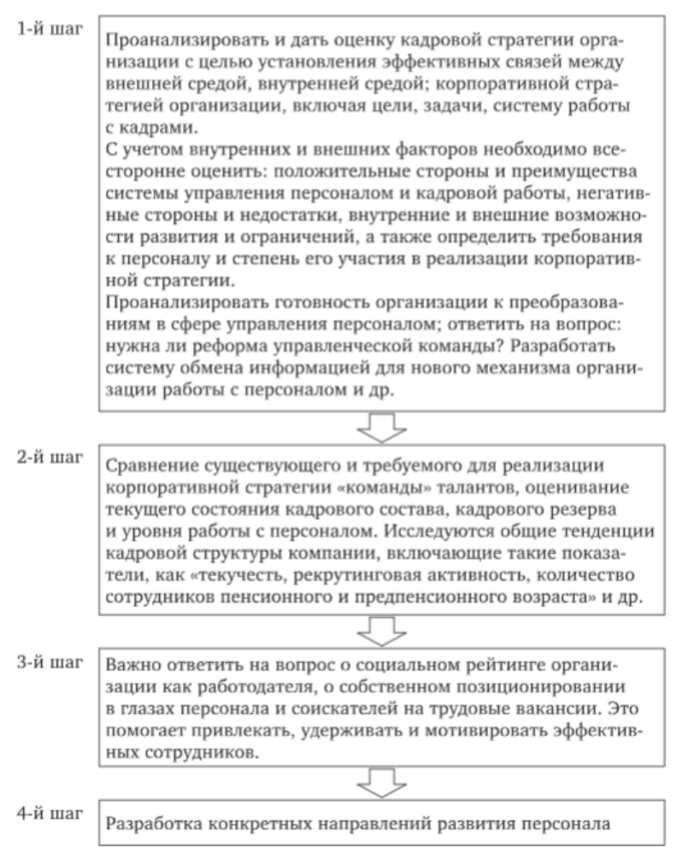
Диагностика -комплекс способов, методов и приемов изучения персонала организации, позволяющий в короткие сроки и с минимумом затрат получить четкое представление о ресурсах, проблемах и возможностях инициировать позитивные организационные изменения и мобилизовать силы для их проведения.
Алгоритм анализа при разработке стратегии развития персонала

Slide 7
Различия между аудитом и консалтингом
Аудит — это в большей степени взаимосвязанная система целостной контрольной деятельности в организации.
Консалтинг — это профессиональная услуга по преодолению негативных процессов в кадровой составляющей деятельности организации, оценка ситуации и представление результатов по оптимизации кадровых процессов и кадровых отношений с целью наиболее эффективного использования человеческих ресурсов организации для достижения тактических и стратегических целей развития.
Консалтинг охватывает более широкий спектр вопросов и направлений деятельности.

Slide 8
2. Направления кадрового консалтинга и кадрового аудита: методология и основные методы
Кадровый консалтинг, как правило, включает аналитическую, программирующую и мониторинговую стадии.
Основные этапы кадрового аудита:
• оценка соответствия кадрового потенциала организации ее целям и стратегии развития;
• диагностика причин возникновения проблем;
• выработка рекомендаций для руководителей и кадровой службы.

Slide 9
Направления кадрового консалтинга и кадрового аудита
• анализ кадрового потенциала; кадровое планирование;
• поиск, отбор, оформление, адаптация, наставничество новых сотрудников;
• анализ функций и функционального разделения труда в системе управления человеческими ресурсами;
• анализ организационной структуры системы управления персоналом;
• анализ эффективности применения кадровых технологий и управления персоналом организации в целом;
• разработка индивидуальных программ развития и ротации (кадровый резерв);
• диагностика и коррекция социально-психологического климата и др.

Slide 10
Задачи кадрового консалтинга
• проводить диагностику системы управления кадровыми ресурсами с целью выявления проблемных областей и разработки пред-ожений по ее совершенствованию;
• разрабатывать предложения по оптимизации организационной структуры и штатной численности;
• сформировывать систему критериев оценки деятельности работников для внедрения системы стимулирующих выплат;
• проводить независимую оценку профессиональных знаний работников с разработкой тестовых материалов и предоставлением компьютерных технологий и программного обеспечения для про-ведения тестирования;
• организовывать мероприятия по повышению квалификации;
• разрабатывать проекты коллективных договоров, правил внутреннего трудового распорядка, положений об оплате труда и материальном стимулировании, порядка проведения аттестации работников, должностных и рабочих инструкций, положений о структурных подразделениях и т. д.;
• разрабатывать проекты типовых трудовых договоров и эффективных трудовых контрактов и др.

Slide 11
Объекты консультационной деятельности
• анализ официальных документов;
• изучение мотивационной политики организации, системы материального и нематериального стимулирования, системы вознаграждений; формирование моделей индивидуальной и групповой мотивации (уровень заработанной платы и предоставляемый организацией работникам социальный пакет условиям рынка труда, уровень удовлетворенности трудом, адекватный профессиональным и личностным затратам, и т. д.);
• изучение кадровой политики организации, направлений, программ и планов по ее реализации (достижение программ заявленных целей; сокращение числа конфликтных ситуаций благодаря обучению, премированию, социальным программам; текучесть кадров и абсентеизм работников; оценка текущего состояния кадровой политики, степени ее согласованности с целями, политиками, стратегией развития организации;
• формирование и использование кадрового потенциала (укомплектованность кадрового состава в целом и по уровням управления; оценка личностного и профессионально-квалификационного уровня персонала, списочного состава работников, использование рабочего времени);
• соотношение с внешней информацией (Росстата и Министерства труда и социальной защиты Российской Федерации: среднемесячная заработная плата, среднее число замещенных рабочих и вакантных мест, движение кадров, прогнозы по высвобождению персонала, условия труда работающих, уровень и динамика производительности труда и т. д.);
• оценка стиля руководства и эффективности групповой динамики, выявления лидерства в коллективе;
• анализ системы оценки эффективности и результативности трудовой деятельности, профессиональных качеств сотрудников и взаимосвязи результатов с системой вознаграждений;
• обеспечение кадровой безопасности: оценка надежности персонала и партнеров, технологии хранения служебной и коммерческой тайны и др.

Slide 12
Группы методов HR-консалтинга
Методы HR-консуль-тирования | Характеристика
Организаци­онно-статисти­ческие | Предполагают проверку документации и отчетности, ана­лиз трудовых показателей, свидетельствующих о результа­тивности деятельности.
Социально- психологиче­ские | Заключаются в проведении самостоятельных социологиче­ских опросов, анкетирования, индивидуальных и коллек­тивных бесед, интервьюирования работников различных уровней и категорий.
Социально- экономиче­ские | Позволяют путем сравнения экономических и социальных показателей деятельности организации с законодательно установленными нормами и нормативами или со средни­ми или лучшими в отрасли показателями оценить конку­рентоспособность организации на рынке труда, эффектив­ность функционирования служб управления персоналом, эффективность персонала.
Комплексные | Позволяют всесторонне диагностировать текущее состоя­ние профессионального капитала организации и разрабо­тать и экономически обосновать рекомендации по ее со­вершенствованию: метод системного анализа, метод сравнений, динамический метод, экспертно-аналитиче­ский метод, нормативный метод, метод функционально­-стоимостного анализа.

Slide 13
Пример аудита кадровых документов
Аудит обязательных документов: штатное расписание (ст. 57 ТК РФ), правила внутреннего трудового распорядка (ст. 56. 189. 190 ТК РФ), книга учета движения трудовых книжек и вкладышей к ним; положение о персональных данных работников, т. е. документы, устанавливающие порядок работы с персональными данными (ст. 86—88 ТК РФ); график отпусков (ст. 123 ТК РФ); график сменности, если есть сменная работа (ст. 103 ТК РФ); правила и инструкции по охране труда (ст. 112 ТК РФ).
Аудит обязательных индивидуальных документов (трудовая книжка, трудовой договор, личная карточка, приказ о приеме на работу, приказ о предоставлении отпуска и заявление о предоставлении отпуска без сохранения зарплаты, табель учета рабочего времени и расчета оплаты труда).
Аудит документов по личному составу:
—распорядительные документы: приказы поличному составу (о приеме на работу, об увольнении, о поощрении, о командировках, о предоставлении отпуска, о наложении дисциплинарного взыскания, приказы по основной деятельности);
— документы, подтверждающие трудовую деятельность (трудовые книжки, трудовые договоры и изменения к ним, копии приказов по личному составу);
— информационно-расчетные документы (личные карточки работников, личные дела работников, табель рабочего времени);
— официальная внутренняя служебная переписка (заявления, служебные записки):
— журналы (книги) учета и регистрации (регистрация трудовых договоров, регистрация приказов о приеме, переводе, увольнении работников; регистрация приказов о предоставлении отпусков и др.).

Slide 14
Задачи, решаемые кадровыми консультантами
• организуют деятельность службы по работе с персоналом с нуля;
• повышают эффективность действующей в компании кадровой службы;
• разрабатывают конкретные стратегии по оптимизации работы с кадрами;
• регулируют систему мотивации сотрудников;
• создают или улучшают корпоративную культуру компании;
• регулируют работу кадрового делопроизводства;
• проводят тренинги, семинары и другие виды практических занятий с сотрудниками и т. д.

Slide 15
Задание
Опишите практику проведения кадрового консалтинга и кадрового аудита организации – объекта вашего магистерского исследования. Дайте обоснование и рекомендации их проведения, если они не проводятся.

